Slide 2
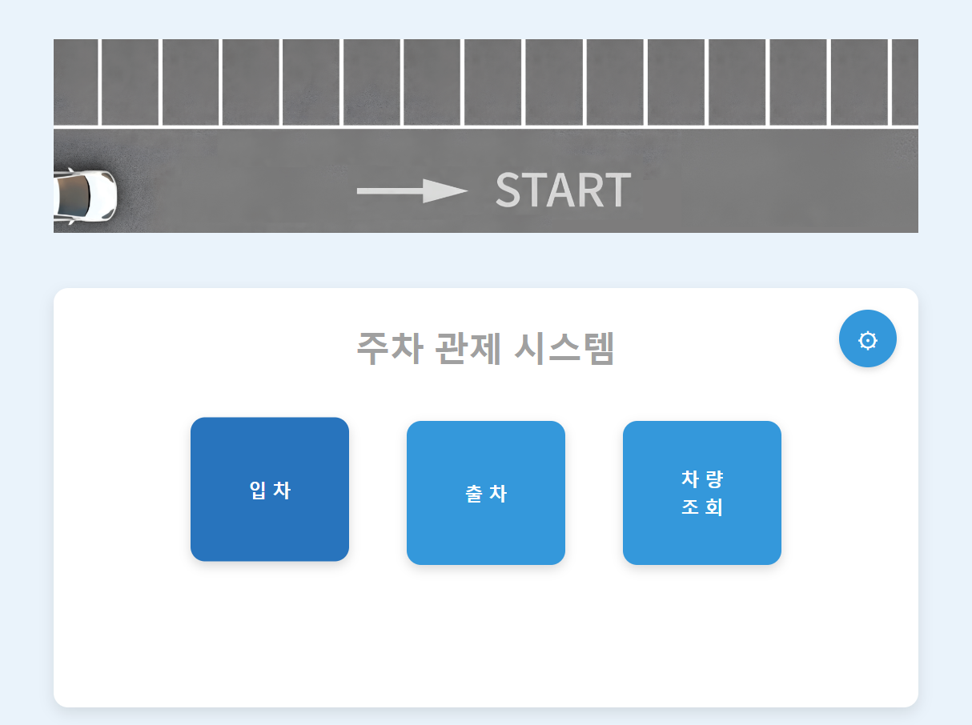
메인 페이지
주차 관리 시스템의 메인 페이지입니다.
주차 이용자가 사용하는 화면이며 주차에 관련된 기능들을 넣었습니다. 입차, 출차, 차량 조회로 세가지 버튼이 있습니다.
우선 입차 기능부터 살펴 보겠습니다.
마우스 오버 효과

Slide 3
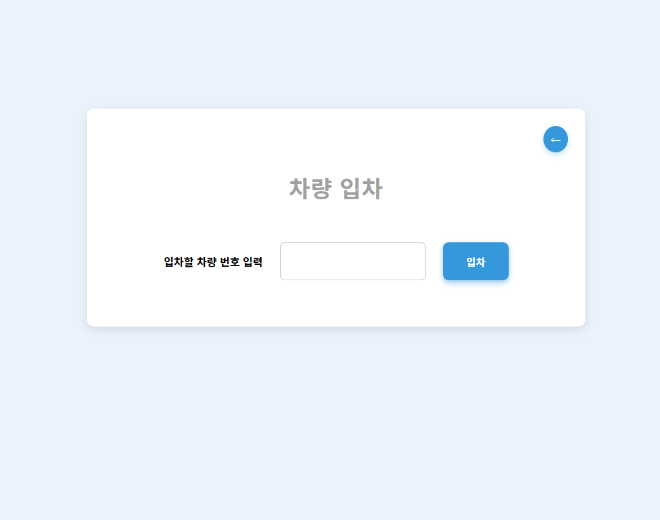

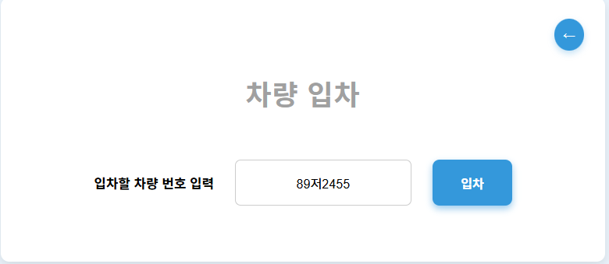
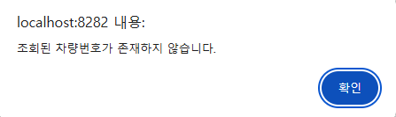
차량 입차
입차 버튼을 부르면 이와 같이 화면이 이동하게 됩니다.
차량 번호를 입력하는 창을 누르게 되면
무작위로 차량 번호가 됩니다.
차량 번호를 입력하고 입차를 누르면 주차 구역 화면으로 이동하게 됩니다.
마우스 오버 효과
(색 변경 및 위로 뜨는 효과)
주차된 차량이 아닐 시 얼럿창

Slide 4
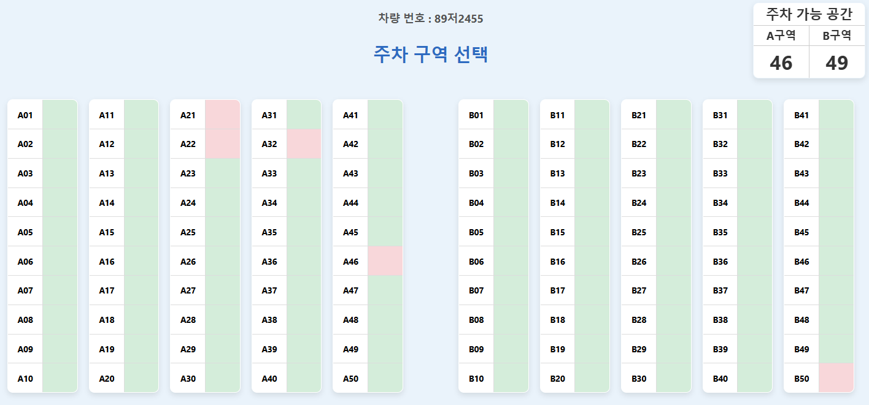
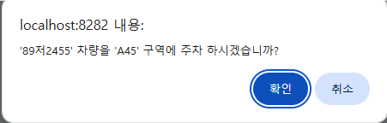
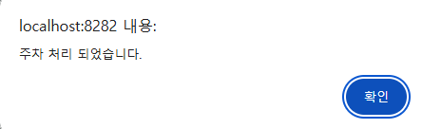
주차 구역 선택
주차 구역화면으로 들어오게 되면 A구역과 B구역으로 나뉜 주차 구역을 확인할 수 있으며 오른쪽 상단에 주차 가능 공간을 띄워서 주차가 용이할 수 있도록 만들었습니다. 현재 주차되어 있는 구역은 빨간색으로, 주차 되어있지 않은 공간은 초록색으로 디자인했습니다. 주차할 공간을 클릭하게 되면 얼럿창으로 확인을 통해 주차하게 됩니다.
A45에 주차

Slide 5
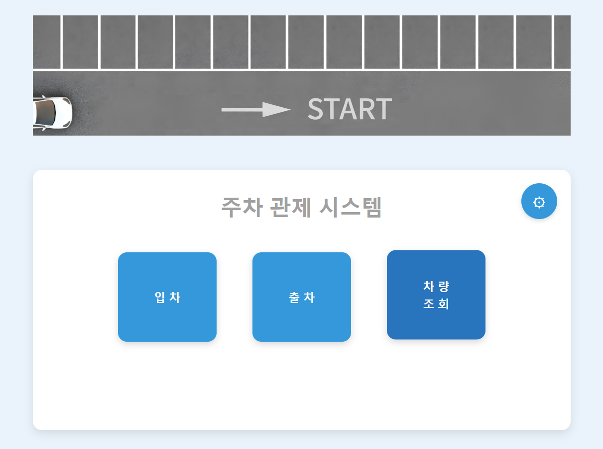
차량 조회
두 번째 기능은 주차한 차량을 위치를 조회할 수 있는 차량 조회 기능입니다.
마우스 오버 효과

Slide 6
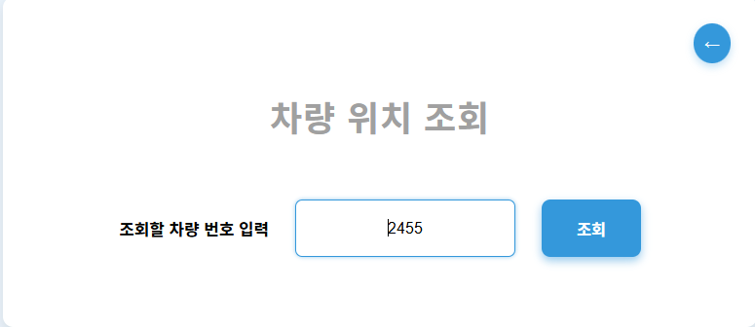

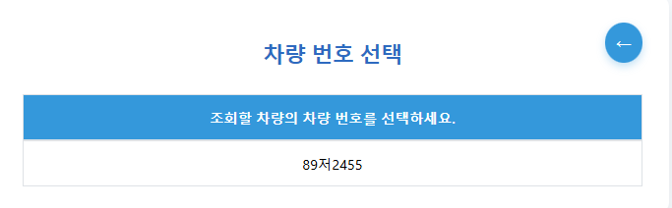

차량 조회
주차한 차량의 뒷번호를 입력하게 되면 뒷번호가 같은 차량들 중 자신의 차량을 선택하여 차량 위치를 조회할 수 있습니다.
마우스 오버 효과
주차된 차량이 아닐 시 얼럿창
마우스 오버 효과

Slide 7
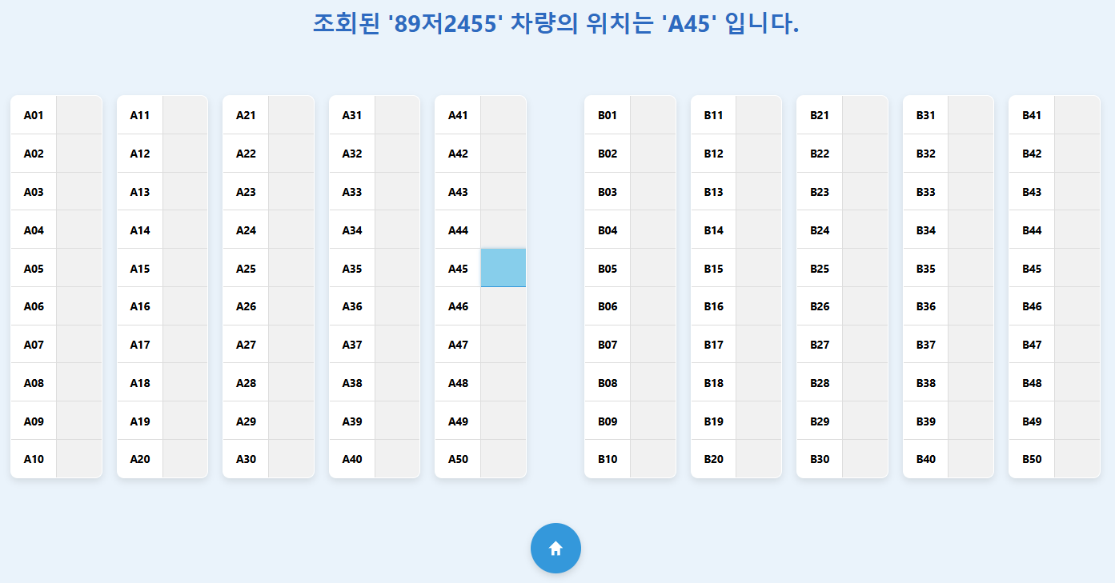

차량 조회
주차한 차량의 번호를 선택하면 상단에 자신의 차량 번호와 차량 위치까지 알려주는 문구가 나타나며 주차 구역 중 자신이 주차한 구역에 파란색으로 표시가 됩니다.
홈 버튼 (메인 페이지로 이동)
마우스 오버 효과

Slide 8
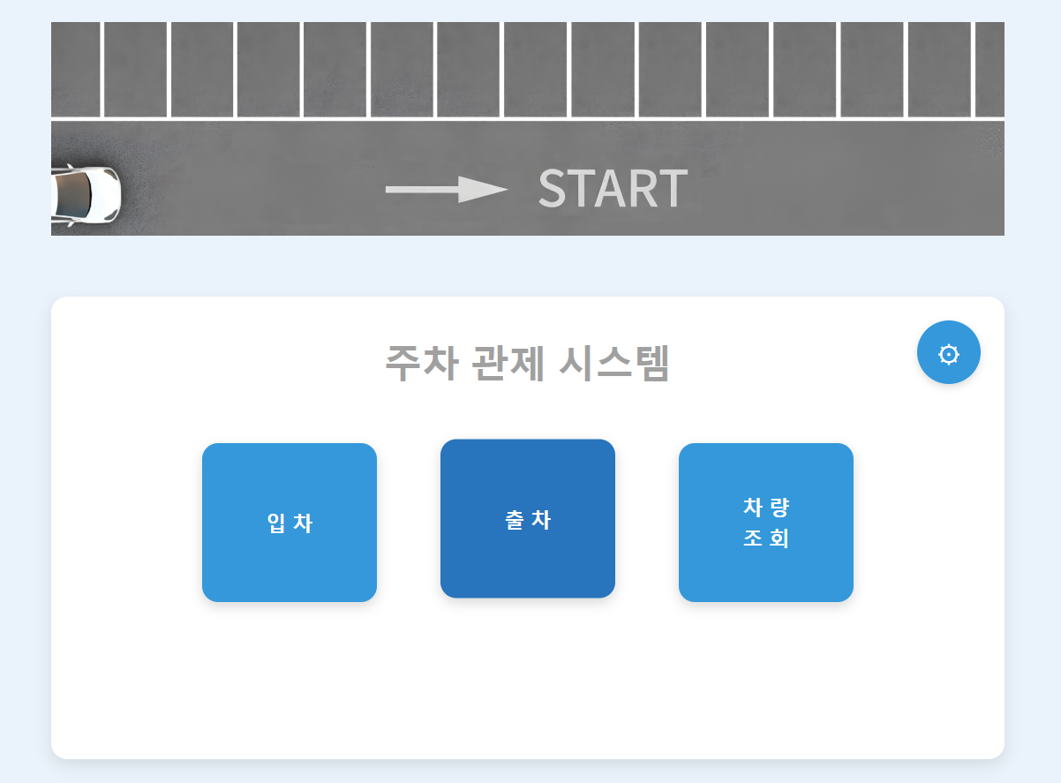
차량 출차
이용자의 마지막 기능으로 차량 출차 기능을 살펴보겠습니다.
마우스 오버 효과

Slide 9
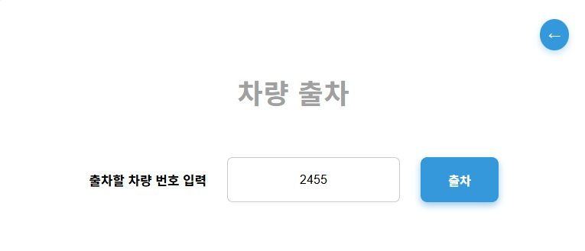

차량 출차
마우스 오버 효과
출차 버튼을 눌러 차량 출차 화면으로 이동하게 되면 차량 조회와 마찬가지로 뒷번호 네자리를 눌러서 자신의 차량을 선택하도록 되어있습니다.
마우스 오버 시 색 변화

Slide 10
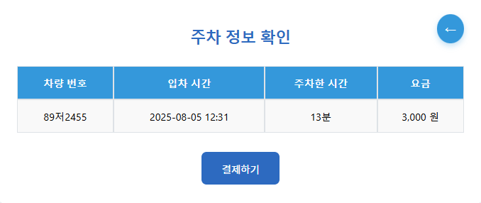

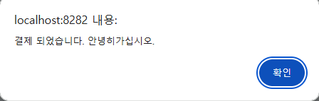
차량 출차
결제 버튼을 누르게 되면 얼럿창으로 결제 완료 알림이 뜨게 되며 출차가 완료되게 됩니다.
마우스 오버 시 진해지는 효과

Slide 11
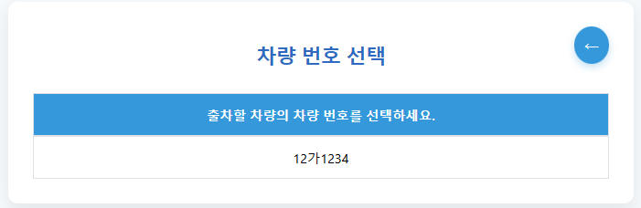
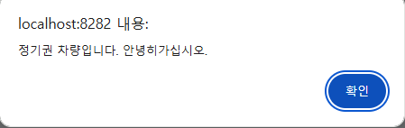
차량 출차
마우스 오버 효과
정기권 차량의 경우 차량 번호 선택 시 결제창 없이
바로 출차 가능하도록 얼럿창 표시

